Slide 1




情報処理科2年 3班
Claudeと作った！音楽に合わせて、落ちてくるウイルスをキーで叩くリズムゲーム
松井（班長）
岡野
中山
松
岡
中
タイトル・セレクト画面
ランキング・キャラの絵
リザルト画面（認定証）
豆知識・テスト仕様書
プレイ画面・判定・スコア
6曲の譜面と音
使ったAI（3人全員）
Google Gemini ／ Claude ／ Claude Code ／ ChatGPT
Notes:
【スライド1・30秒】話す人：松井さん（班長）
・チーム名と3人の担当を紹介する
・「今日はアプリの説明ではなく、AIをどう使って作ったかを話します」と最初に言う

Slide 2
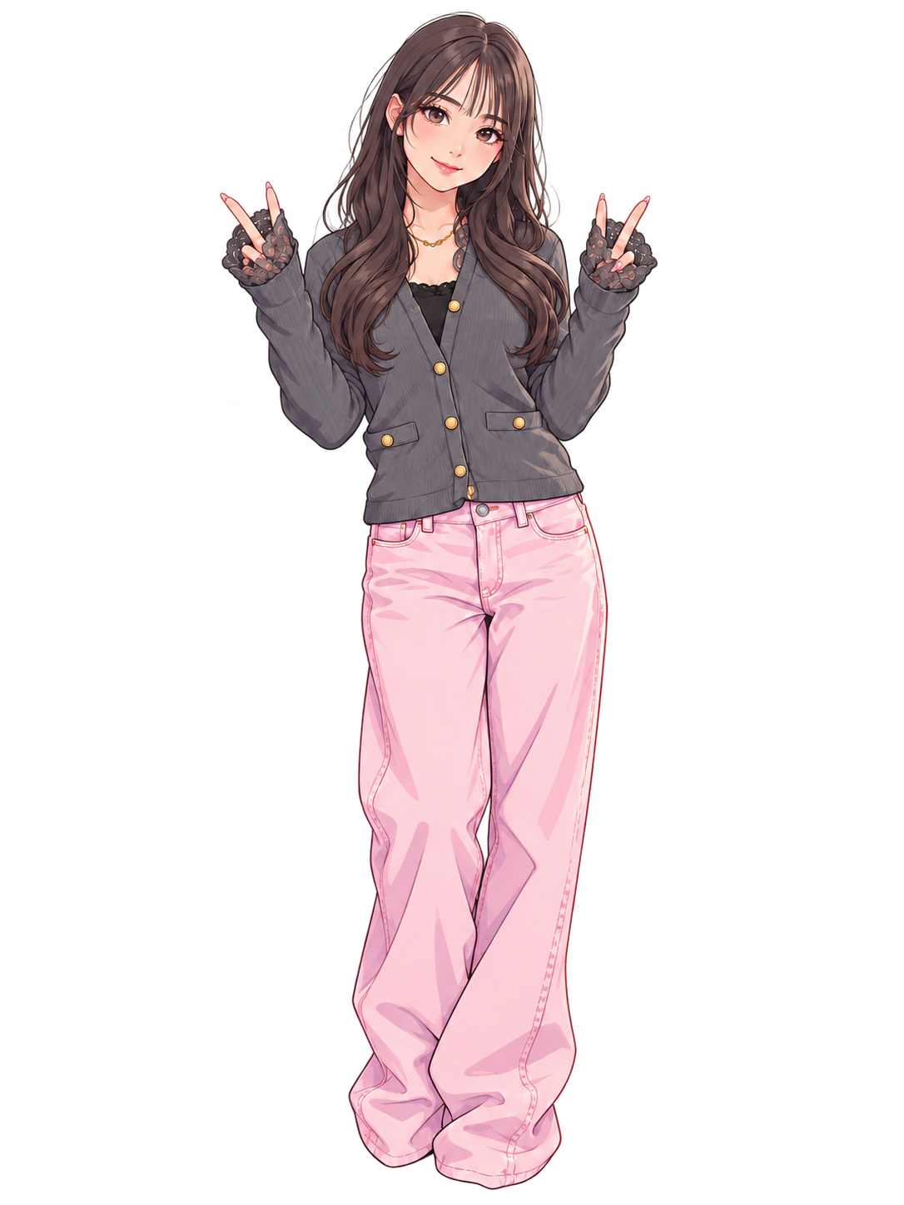
ターゲット・課題
ペルソナ（ターゲットユーザー）
課題
お金を使わずに、学園祭で楽しく遊びたい
名前
松田みゆ（女性・17歳）
家族
4人家族（父・母・兄20歳）。
両親はIT系の仕事で、自分もITに興味がある
高校生でも、無料で気軽に楽しめる展示があると嬉しい
住まい
東京都
学校
都立高校2年
ハンドボール部のマネージャー
好き
メイクとかわいいものが大好き
見た目はギャル
そこで、私たちが作ったのは
ゆめかわ★ウイルス・ぽっぷ
悩み
楽しいイベントに行きたいけれど、
お金がない
→ 次のページで紹介します
Notes:
【スライド2・1分】話す人：岡野さん
・ペルソナ（松田みゆさん）を紹介する：都立高校2年、かわいいものとメイクが好き、家族がIT系で自分もITに興味がある
・悩みは「楽しいイベントに行きたいけれど、お金がない」→ 課題は「お金を使わずに、学園祭で楽しく遊びたい」
・「そこで作ったのが、ゆめかわ★ウイルス・ぽっぷです」と言って、次のデモへつなぐ

Slide 3
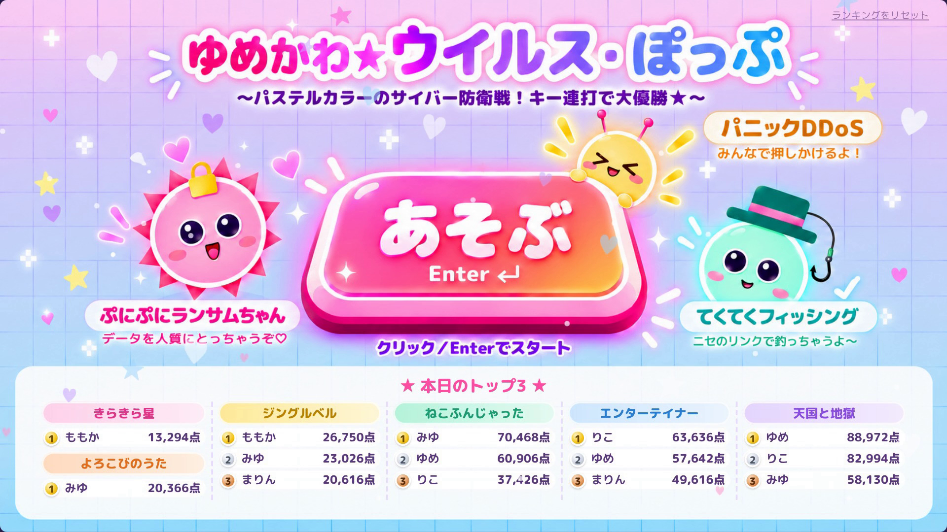
コア機能・実機デモ
1
曲を選ぶ
6曲・★1〜6。やさしい順に並ぶ
2
キーで叩く
叩くとメロディが鳴る
ミスで画面がゆれる
3
ランクと本日のトップ3
名前を入れて、友だちと競える
Notes:
【スライド3・1分30秒】話す人：松井さん（操作も）
・中身のくわしい説明はしない（先生：デモはカンタンに）
・見せるのは3つだけ：曲を選ぶ → 叩く → リザルト

Slide 4
AI活用の工夫
ルールは1つのファイル、頼みごとは小さく
1
AIの案は、人が選ぶ
2
ルールを1つのファイルに
3
頼みごとは具体的に
困ったこと
困ったこと
困ったこと
AIは Canvas や、習っていない書き方（flatMap など）を出してくる
3人が3つのAIにバラバラに頼むと、ほかの人のファイルや関数の名前を勝手に変える
AIに任せたら、CSSがくずれてしまった
こうした
こうした
こうした
授業で習った DOM＋CSS を選び、説明できる書き方に直させて「// ★」で説明を付けさせた
班の10か条を「AIへのお願い.md」にまとめ、毎回「これを読んでから作業して」と頼んだ
「どこのサイズを、どのくらい変えたいか」を伝え、「それ以外はさわらないで」と頼んで直した
タイトルの絵やスタートの方法も、遊ぶ人に合うかで選んだ
成果：約30回の実装を、同じ形のプロンプトで進められた
技術がわかっていないと、頼み方もわからない
Notes:
【スライド4・3分】話す人の案：1＝松井さん、2＝中山、3＝岡野さん（1人1分くらい）。先生が見たいのは「プロセスと苦労」
・1：AIは Canvas をすすめたが、自分たちが説明できる DOM＋CSS を選んだ。習っていない書き方は、forEach・if・class などの習った書き方に直させた。難易度の分け方・タイトル画面の絵・スタートの方法も、AIのおすすめと違う方を、遊ぶ人に合うかで選んだ
・2：10か条の例＝仕様書どおり（数値・関数名を変えない）／頼まれたファイルだけ直す／同じ名前を使わない／コメントは「// ★」で中学生にも分かる言葉／迷ったら勝手に決めず報告。プロンプトは「仕様書の章＋直すファイル」の2行、1回で直すのは1〜3ファイル、「今回はしないこと」も書いた
・3：CSSがくずれたとき、どこを・どのくらい変えたいかを伝えて、それ以外はさわらないでと頼んだ。「技術がわかっていないと、頼み方もわからない」をいちばん言いたい

Slide 5
チーム開発の振り返り
数で見る開発（10/22 時点）
学び・気づき（3人共通）
131
コミット（班全体）
技術がわかっているからこそ、AIに適切に頼めて、直すこともできた
AIのおすすめや「できました」は、そのまま使わず、遊んで・見て・比べて人が決める
1人で作るより、3人の制作物が集まって、大きなものができた
50
マージしたプルリク
116
テスト項目
（すべて Pass）
6
曲
（はじめは3曲）
Notes:
【スライド5・2分】話す人：岡野さん（まとめ）
・左の学び・気づきがメイン。3人で1つずつ言ってもよい
・右の数は、さっと読む。テスト116件はすべて Pass、不具合（B-001）も1件見つけて直した
・最後に「ありがとうございました」→ 質疑応答へ

